Slide 1
Проект “Тетрис”
Выполнил: Маланченко Ярослав

Slide 2
Введение
Те́трис — компьютерная игра, первоначально изобретённая и разработанная советским программистом Алексеем Пажитновым. Игра была выпущена 6 июня 1984 года — в это время Пажитнов работал в Вычислительном центре Академии наук СССР. Случайные фигурки тетрамино падают сверху в прямоугольный стакан шириной 10 и высотой 20 клеток. В полёте игрок может поворачивать фигурку на 90° и двигать её по горизонтали. Также можно «сбрасывать» фигурку, то есть ускорять её падение, когда уже решено, куда фигурка должна упасть. Фигурка летит до тех пор, пока не наткнётся на другую фигурку либо на дно стакана. Если при этом заполнился горизонтальный ряд из 10 клеток, он пропадает и всё, что выше него, опускается на одну клетку. Дополнительно показывается фигурка, которая будет следовать после текущей — это подсказка, которая позволяет игроку планировать действия. Игра заканчивается, когда новая фигурка не может поместиться в стакан. Игрок получает очки за каждый заполненный ряд, поэтому его задача — заполнять ряды, не заполняя сам стакан (по вертикали) как можно дольше, чтобы таким образом получить как можно больше очков.

Slide 3
Реализация
Игра создает поле 10 на 20. И заполняет его клетками 45 на 45 пикселей. И случайным образом создает на поле 1 из 7 фигур, которые постепенно подают падаю. Каждый пройденный пиксель проверяется на соприкосновение с другими фигурами на поле и с краями сетки.

Slide 4
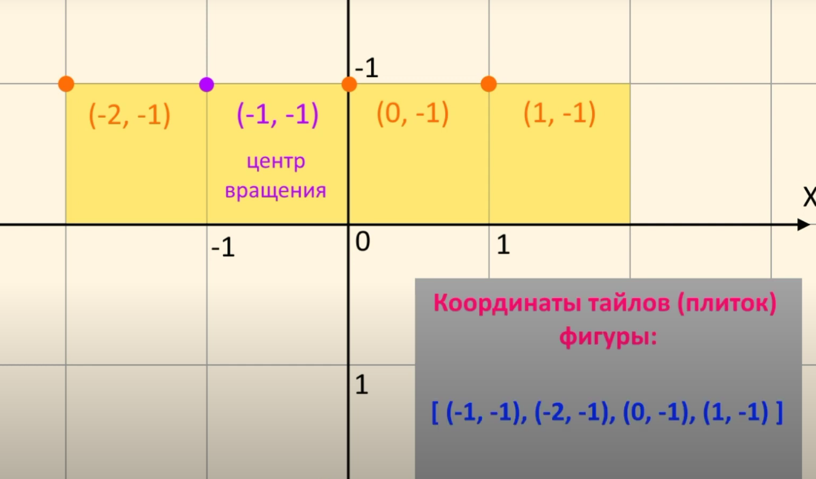
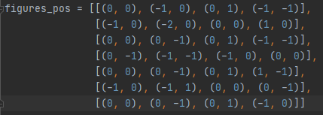
Реализация
Каждая фигура храниться в виде списка координат которые начинаются с центра фигуры

Slide 5

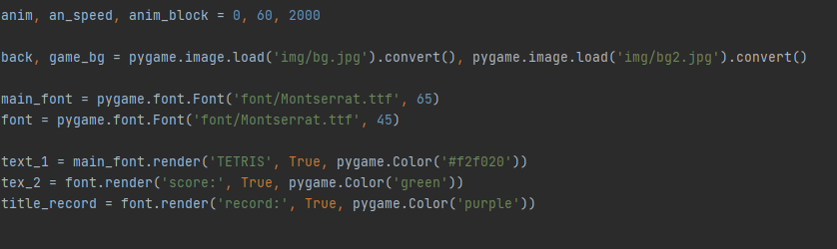
Реализация
Создание объектов
Задаем скорость спуска фигур и загружаем задний фон

Slide 6
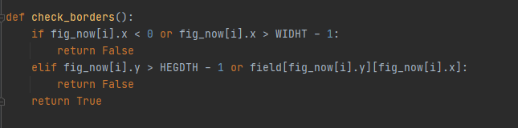
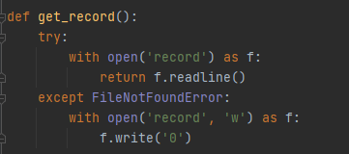
Реализация
Проверка на столкновение с краями
Загрузка рекорда

Slide 7
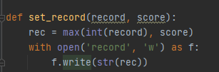
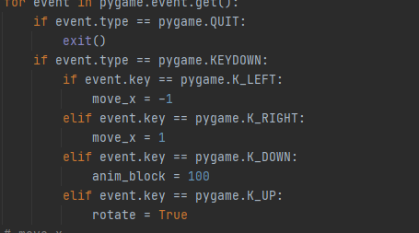
Сохранение рекордов
Обработка клавиш стрелок

Slide 8
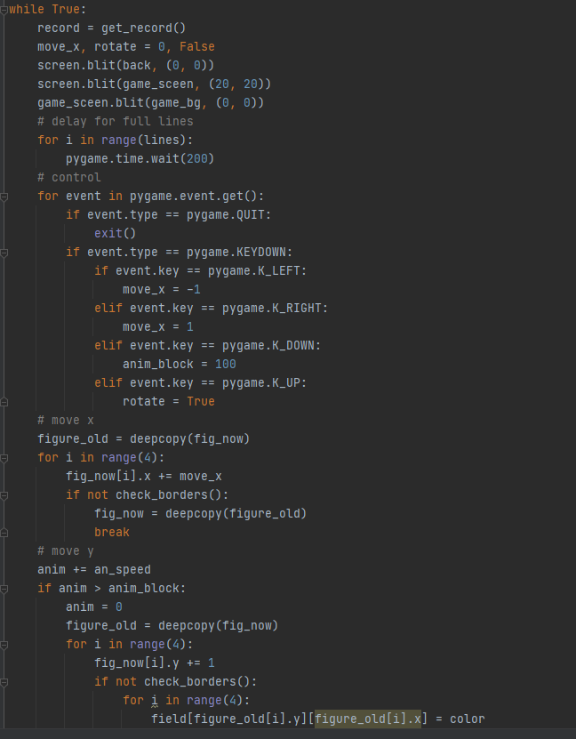
Реализация
Основной цикл программы

Slide 9
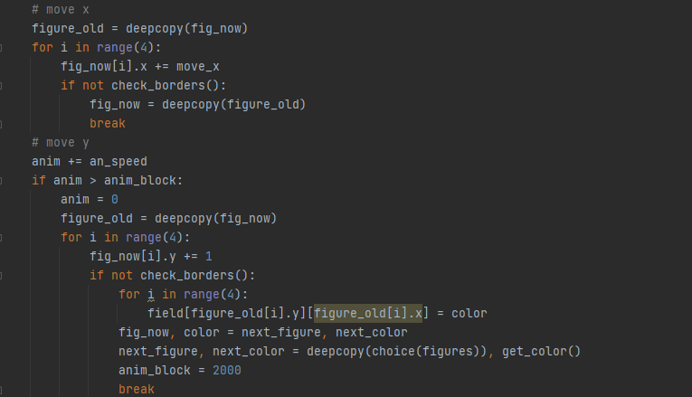
Реализация
Перемещение фигур и проверка на столкновение

Slide 10
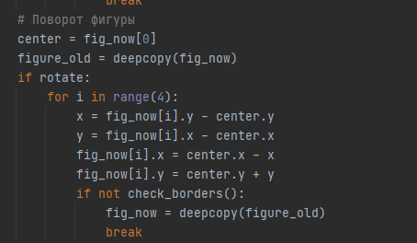
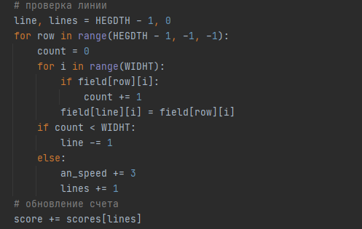
Реализация
Поворот фигуры
Проверка линии

Slide 11
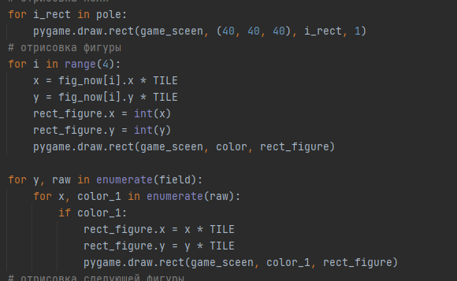
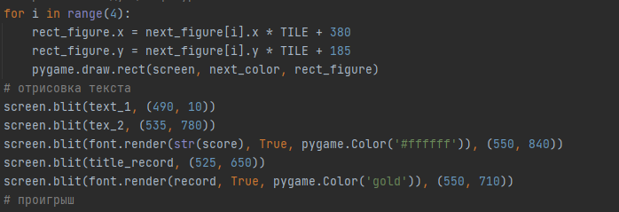
Реализация
Отрисовка фигур и поля
Отрисовка следующей фигуры и текста

Slide 12
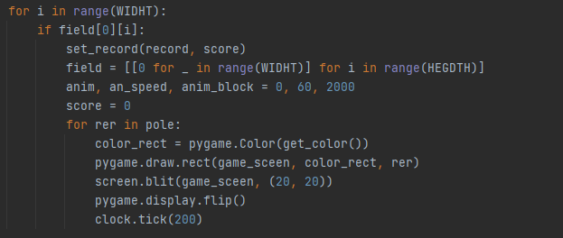
Реализация
Проверка заполнения поля и его очищения

Slide 13
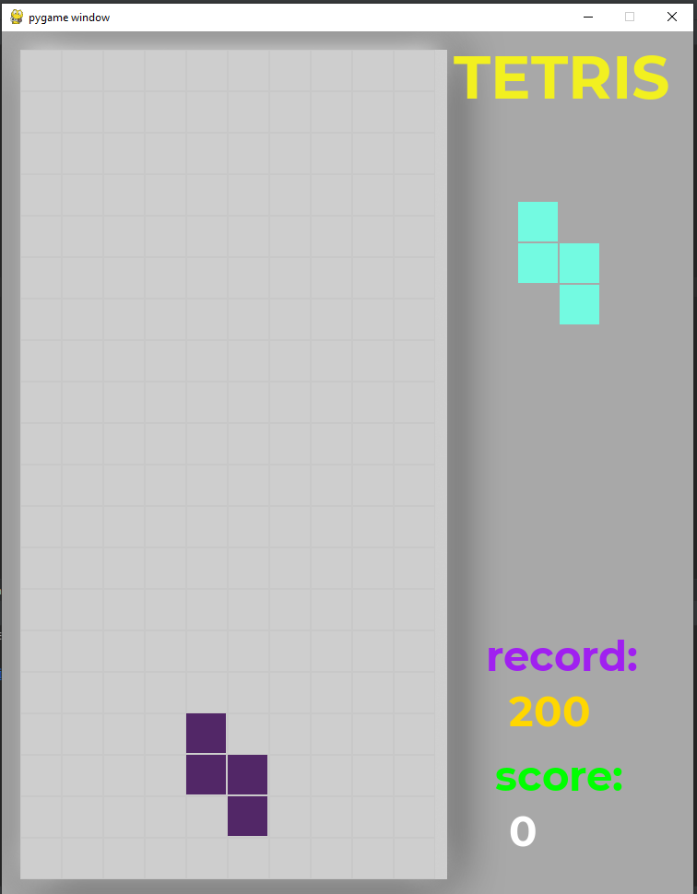
Выводы
Игра реализовывает заявленные функции
Игру можно дорабатывать

Slide 14
Спасибо за внимание!

